Slide 1


إعداد البطاقة التقنية لمشروع
المدرسة العليا للأساتذة
طالب عبد الرحمان الاغواط
دار المقاولاتية
MEnsl
د. منال بسعود
مدير دار مقاولاتية

Slide 2
محتوى البطاقة الفنية للمشروع
النموذج الأولي
تمويل
تخطيط
تحليل
ابتكار
تعريف
تقديم لمشروع
تقديم الجوانب الابتكارية
تحليل الاستراتيجي للسوق
خطة الانتاج و التنظيم
الخطة المالية

Slide 3
1.تقديم المشروع
MOTIVATION
TIMELINES
مجال النشاط و أصل فكرة المشروع المشكل المحفز
TIMELINES
التوزيع الزمني و المكاني للانجاز تقسيم الأهدف و لمهام
Motivation
PROJECT OWNER
SOLUTION
PROJECT manager
الهدف من المشروع حل للمشكل القيم المقترحة كيف ذلك
SOLUTION
من الذي سيقوم بالمشروع
فريق العمل

Slide 4
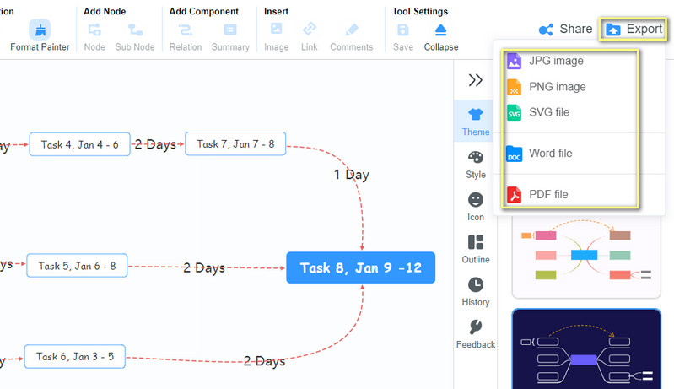
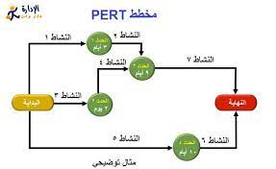
تخطيط المشروع

Slide 5
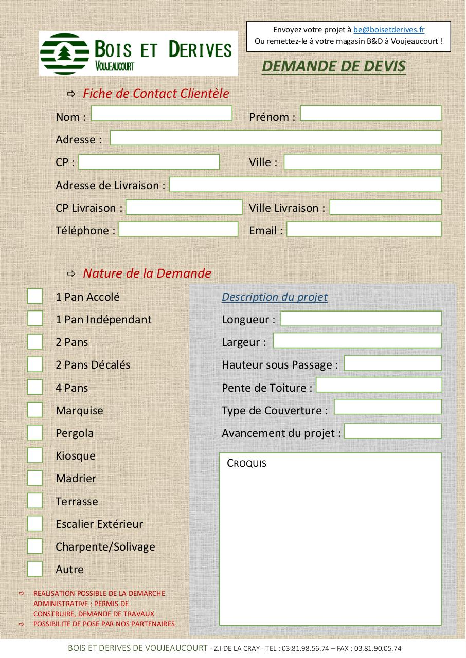
نموذج تقديم المشروع

Slide 6
2.الجوانب الابتكارية للمشروع (الطبيعة/المجال)
INVEN
INNOVATE
اختراع
ابتكار
ابتكار جذري سوق جديد تكنولوجيا/منتج جديدة
ابتكار تكنولوجي تقنيات برمجة، ذكاء اصطناعي في مراحل الانتاج وعملياته
توسعة
تحسين
ابتكار سوق : عروض جديدة / عملاء جدد توسعة السوق
تجديد و تحسين في العمليات العرض نماذج العمل لتوليد القيمة
EXTENSION
IMPROVE

Slide 7
4.عمليات مراحل الإنتاج (سلعة/خدمة)
Operation1
Operation 2
Operation3
Operation 4
جمع مكونات المنتج
التركيب
الإضافة
توزيع
جمع مواد اولية / تصميم منصة /معلومات ..
عملية التصنيع أو البرمجة او نشاط معين لتقديم الخدمة
تحسين أو تكييف المنتج
كيفية ايصال المنتج الى الفئة المستهدفة

Slide 8
4.تنظيم الانتاج
تموين
اليد العاملة
الشركاء
الأعوان الاقتصاديون
سياسة الشراءمواد أولية /موردون/طرق الدفع و الإستلام
طبيعة و عددالوظائف
وتطورها عبر الزمن
الأطراف الرئيسية المساعدة في انجاز المشروع
من هم أصحاب المصلحة المتعاملون مخابر ، بنوك،هيئات عامة

Slide 9
3.التحليل الاستراتيجي للسوق(تحديد السوق)
SEGMENT
تقسيم السوق الى شرائح
TARGET
CIBLE
تحديد الشريحة المستهدفة
POSITION
تموقع في السوق واقنع شريحتك المستهدفة

Slide 10

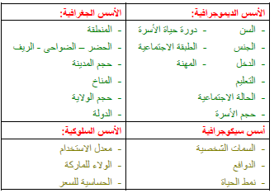



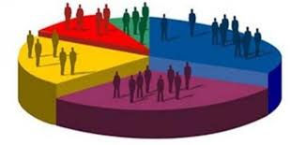

الاستهداف
التجزئة

Slide 11
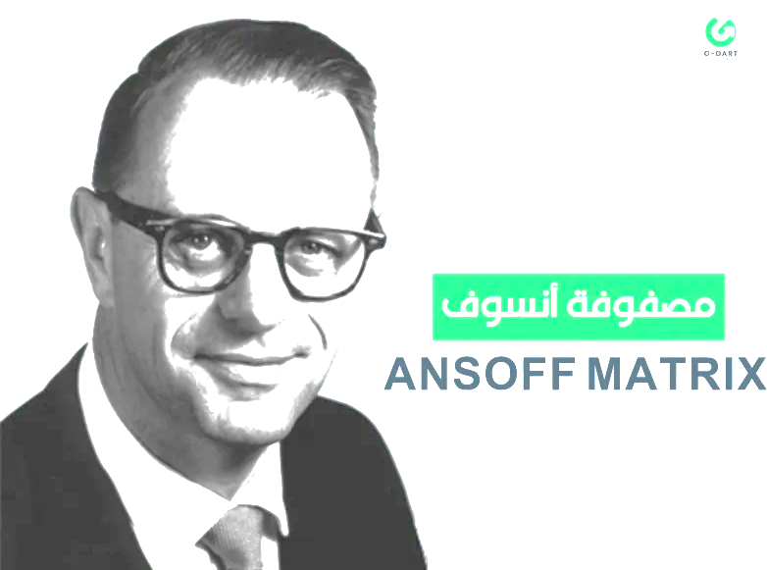

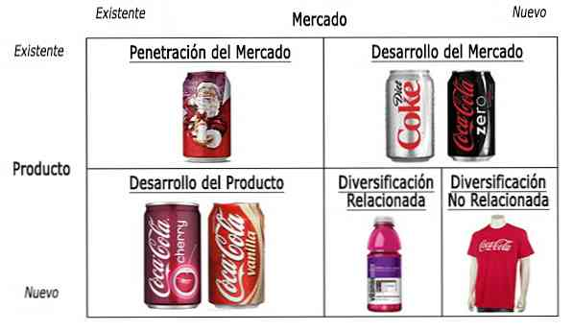
التموقع
إن حاجة START UP للنمو والتطور نستخدم مصفوفة Ansoff Matrix صاحبها Igor Ansof عالم الرياضيات الروسي الأمريكي، تسمى بشبكة توسيع المنتج استعان بها المسوقون لابتكار و خلق استراتيجيات نمو مستقبلية
وعند التمركز في السوق مع الأخذ بعين الاعتبار المخاطر المحتملة ,لذلك وجبت المعرفة الجيدة بالسوق وتحليل الوضعية الحالية لصاحب المشروع

Slide 12
3.التحليل الاستراتيجي للسوق(المزيج التسويقي)
PRICE
PROMOTION
استراتجية التسعير الملائمة للمشروع و للسوق المستهدف لكل المنتجات و الخدمات
تحديد قنوات الاتصال الاعلان و الترويج المناسبة للمشروع وفق القدرات المالية
MIX
PRODUCT
PLACE
تحديد خط المنتجات و الخدمات المقدمة بالميزة التنافسية
قنوات توزيع المنتج للفئة المستهدفة كيف و متى و أين؟

Slide 13
3.التحليل الاستراتيجي للسوق(المنافسة)
العدد
ميزاتهم
الميزة التنافسية للمشروع
تحديد عدد المنافسين و حصصهم السوقية
تحديد الميزة التنافسية
تحديد نقاط قوة المشروع
تحديد نقاط ضعفهم
عرض المشروع
عروض المنافس

Slide 14
3.تحليل الوضعية التنافسية SWOT
STRENGTHS
WEAKNESSES
OPPORTUNITIES
THREATS
نقاط القوة
نقاط الضعف
الفرص
التهديدات
امكانيات المشروع المتحكم بها
نقائص المشروع من الامكانيات
الفرصة التسويقية لمشروع
ما يملكه الغير و لا يمتكله المشروع مثل المنافسة

Slide 15
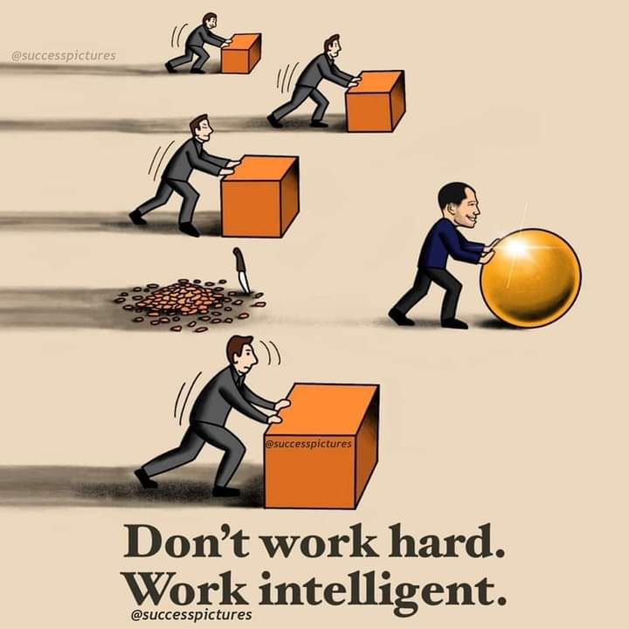
3.التحليل الاستراتيجي للسوق(التحليل المنافسة)
التموقع بين منافسين
قوى تنافس بورتر
الموردون-
المنافسون+
المشترون+
+البدائل
الوافدون الجدد *

Slide 16
5.الخطة المالية
المبيعات 01
التكاليف 02
الرصيد
03
الميزانية 04
تحديد اجمالي التكاليف الاستثمارات المطلوبة و مصادر التموين و التمويلو طرق استرداد الاموال الديون
تحديداجمالي المبيعات و الخدمات نواتج الانشطةالحالية للسنة الحالية و المتوقعة 3 سنوات
جدول يلخص اجمالي المبيعات النفقات خلال سنة مالية
تحديد احتياجات راسمال العامل
تحديد الاستخدامات و مصادر راسمال خلال سنة الاولى للنشاط
تحديد الايرادات
والنفقات كل شهر

Slide 17
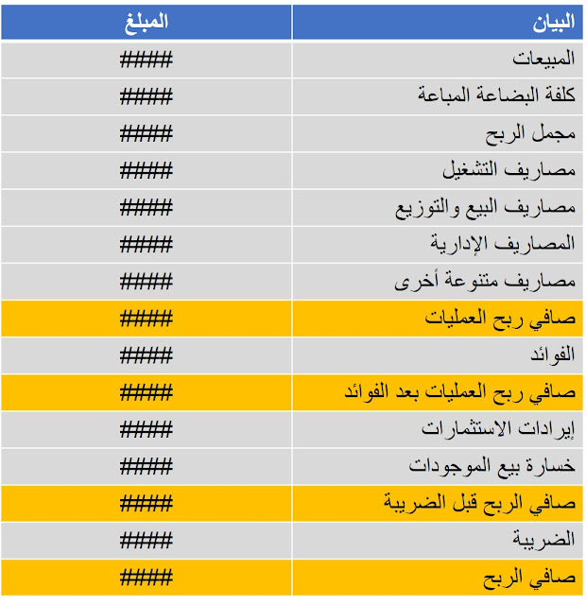
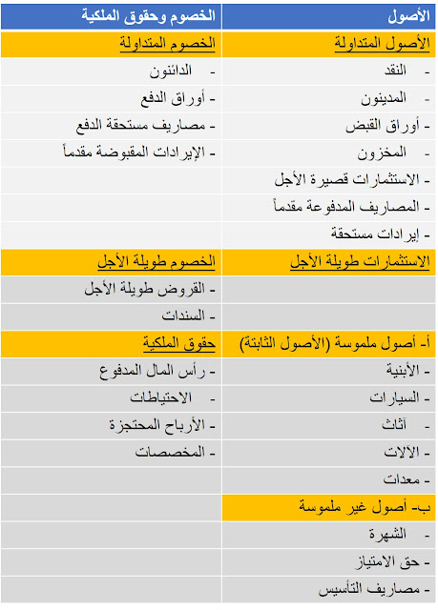
5.الخطة المالية(القوائم المالية)
ttp://termsconcepts.blogspot.com/2019/02/financial-analysis.html

Slide 18
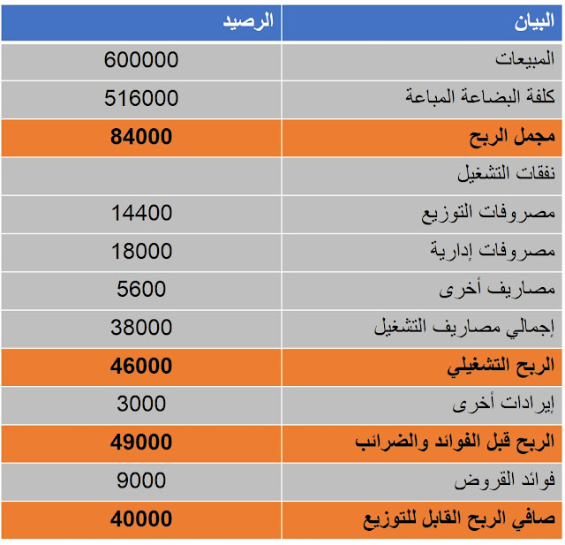
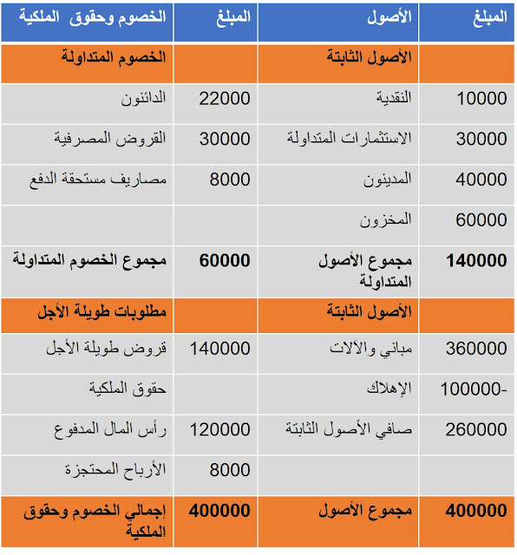
5.الخطة المالية(القوائم المالية)
ttp://termsconcepts.blogspot.com/2019/02/financial-analysis.html

Slide 19
6.النموذج الأوليPROTOTYPE او المنتج الأدنى MVP
نموذج منخفض SKETCH
نموذج أولي متوسط الدقة
PROTO 2
تصوير النموذج بالرسومات عبر القصص المصورة
نموذج أولي بعد اول تحسين
PROTO 1
2023
PROTO3
MVP المنتج الأدنى
نموذج اولي عالي الدقة
المنتج باقل مواصفات و ادنى تكلفة
MVP
نموذج اولي بعد اخر تعديل جاهز للطرح في السوق

Slide 20
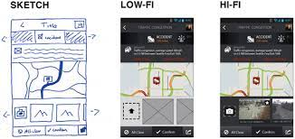
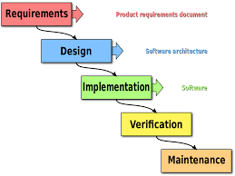
6.النموذج الأوليPROTOTYPE او المنتج الأدنى MVP

Slide 21
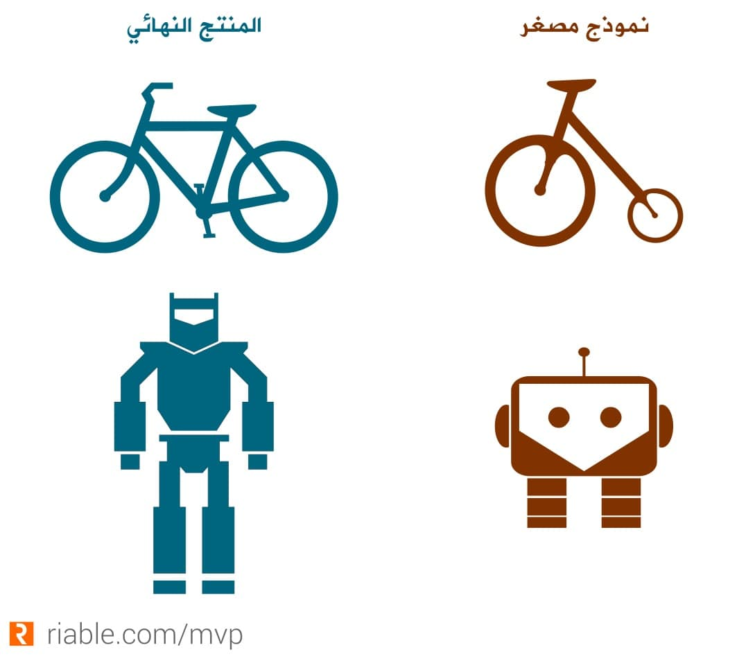
5. النموذج الأولي Prototype والمنتج الأدنى(التجريبي) MVP

Slide 22
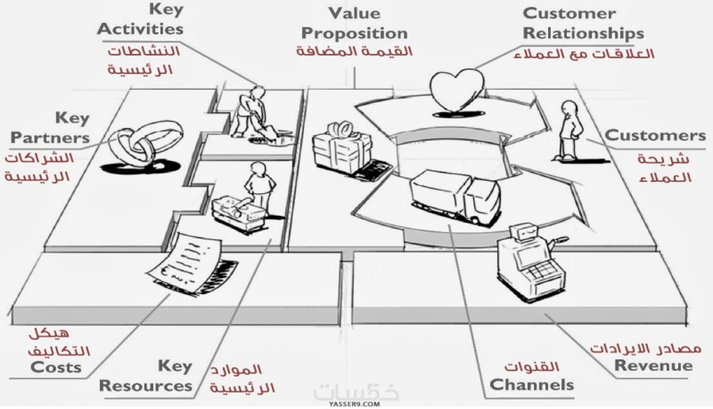

Slide 23
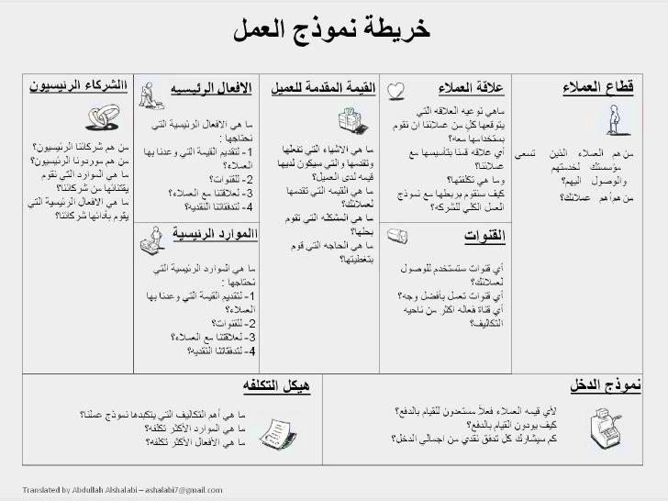

Slide 24
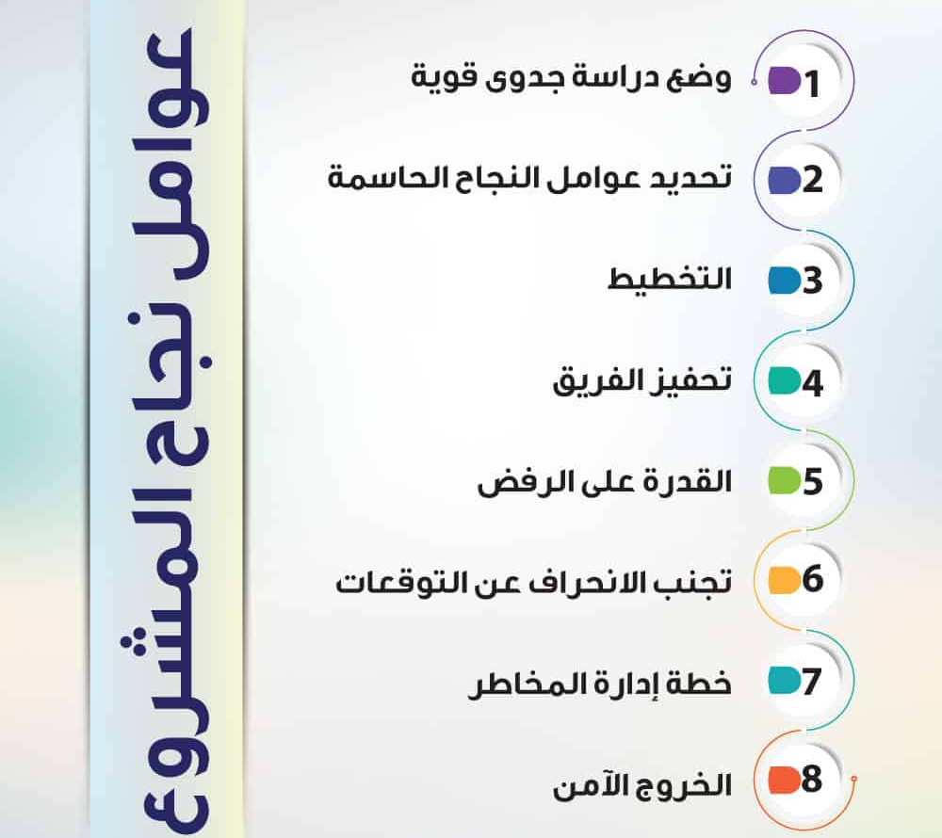

Slide 25
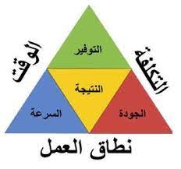
Rule قاعدة لإدارة مشروعك
تذكر:
انك مقيّد بالتميّز في مجال مشروعك بالتكلفة المحددة و في الآجال المطلوبة
فحافظ على الجودة و السرعة والنتيجة المرغوبة لتوفر المال والجهد والوقت

Slide 26



Slide 27

شكرا على حسن الإصغاء

